Slide 1
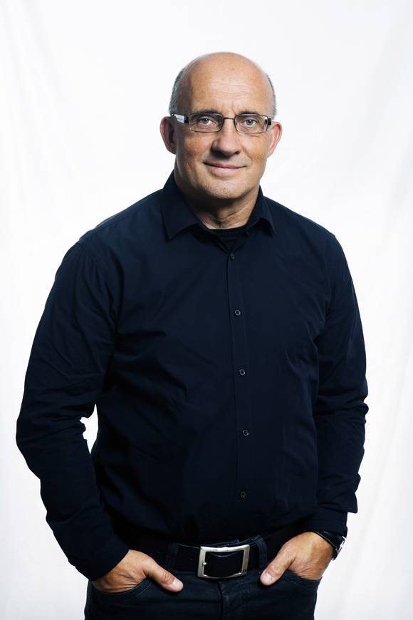





«Hei Solstråle – God Morgen Solstråle»
Norsk Forening for Rett Syndrom
Fagseminar
Oslo den 17 oktober 2015
trond@trondhaukedal.no
www.trondhaukedal.no
Trond Haukedal AS
+47 95 80 95 44

Slide 2
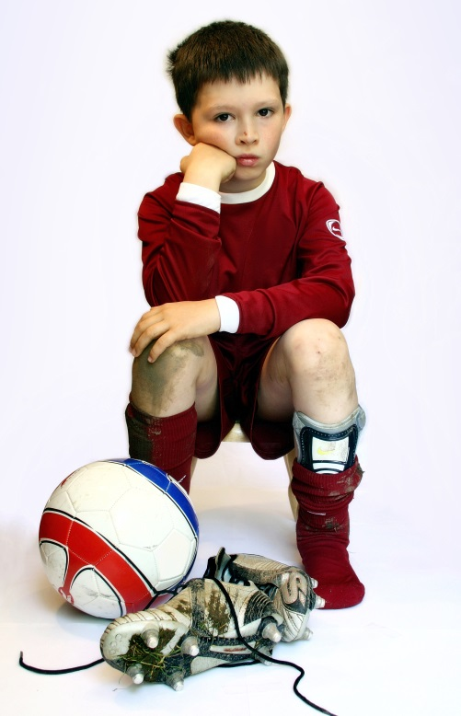
Det «store» spørsmålet …
Hvordan må ting være tilrettelagt og på plass
inni meg og rundt meg, - for at jeg skal
kunne fungere optimalt og yte 100 % som menneske og medmenneske?

Slide 3

Enkeltindividets potensiale ……

Slide 4
2. Lær å forstå hvem du er!
(kunnskapstilførsel)
3. Tren på å være deg selv. Bygg opp egenverdien.
(praktisk trening, «fake it until you make it»)
PERSONLIG UTVIKLING
Bestem deg for at du er god nok
(velg holdning)

Slide 5
Den robuste personligheten
Personlig trygghet og egenbevissthet:
Oversikt og bevissthet over egne ressurser. Målbevisst. Ydmyk og respektfull i sitt
møte med andre mennesker. Åpen og positiv.
Holdning og engasjement:
Evne til å tro på seg selv. Er tilstede i eget liv og bruker energien konstruktivt. Våger
å delta fullt og helhjertet i livets mange situasjoner.
Offensiv, våger å ta utfordringer:
Ønsker og våger å bli utfordret og stimulert. Tolererer usikkerhet og vet at
enkelte tilbakeslag er naturlig og lærerikt.

Slide 6

Kunnskap, Kompetanse, erfaringer og intellektuelle ferdigheter
utgjør karosseriet i det fartøyet som skal føre oss inn i framtiden.
Selvbildet vårt er motoren.
Motivasjon er bensinen.

Slide 7
Veien til motivasjon
Aksept / anerkjennelse
MOTIVASJON
Tillit
Trygghet
KRAV

Slide 8
Hvorfor er «jeg» her ?
«Menneskekunnskap»
Fag
Holdning
Handling

Slide 9
Tanker
Handlinger
Verdier
Holdninger
Menneskesyn
Indre motivasjon
Personlighet

Slide 10



skaper …
Opplevelser
Følelser
Holdninger
«Kultur»

Slide 11
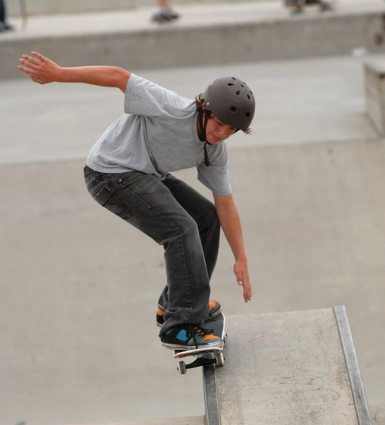
Psykologien er læren om mennesket …
… og mennesket er samspill mellom tanker, følelser og handlinger.
Tanker og handlinger er «hurtige» i sin natur.
Følelsene er «langsomme» …
Mennesket har det bra når det er i balanse.

Slide 12
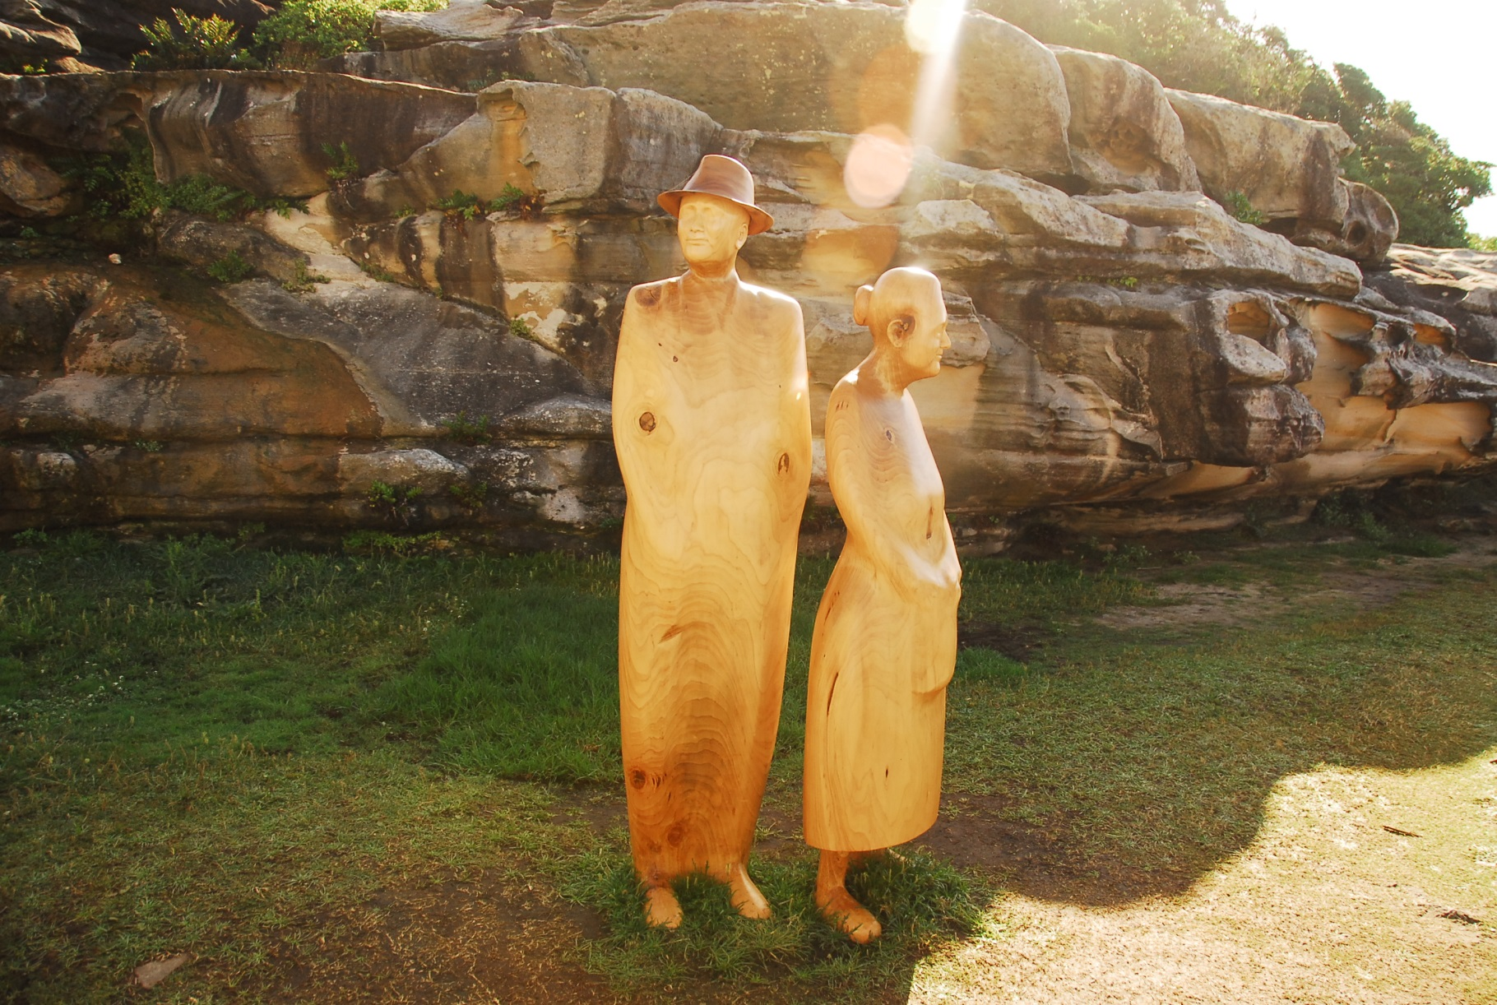

Vi må tenke følelser og holdninger fordi det er det som styrer oss :
Tanker
Følelser
Adferd

Slide 13

Hva skaper relasjonskvalitet :
Empati / holdning / menneskesyn
Selvbilde / personlighet / kommunikasjonsprofil
Kunnskap om følelser
Rolletrygghet

Slide 14

Visjon
Dersom et menneske oppdager sin egen verdi,
kan det skje revolusjoner !

Slide 15
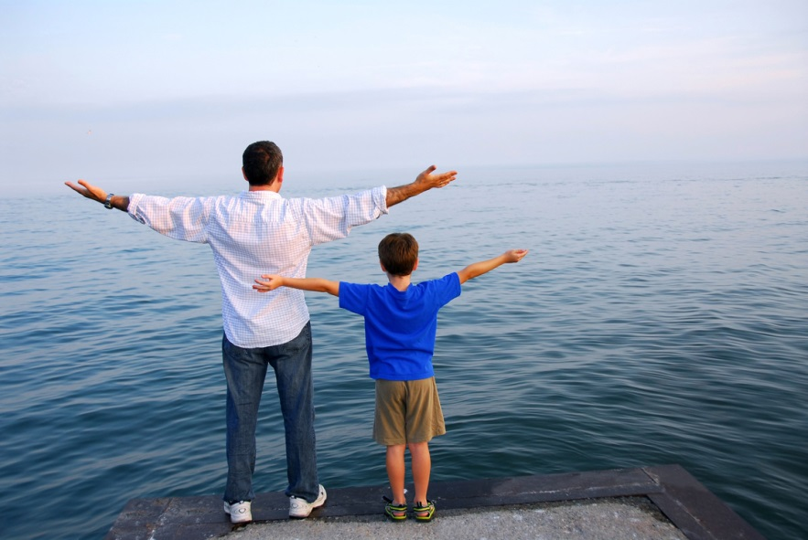
Det viktigste :
Barn trenger kjærlighet !
Masse KJÆRLIGHET ! Får de det –
kommer VETTET av seg selv !
Astrid Lindgren

Slide 16
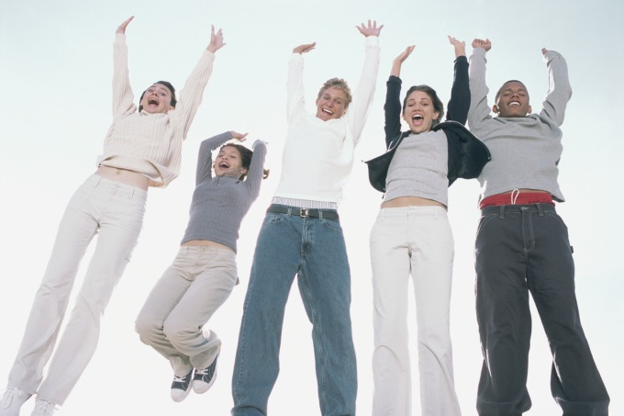
3 grunnleggende prinsipper for å utvikle mennesker:
Praktiser verdsettende kommunikasjon ( ikke kritiser, fordøm eller klag)
2. Gi ærlig og oppriktig ros ( både til person og dennes prestasjon)
3. Stimuler den indre motivasjonen ( vekk et sterkt indre ønske hos den
andre personen)

Slide 17
Et «fullt» utviklet menneske balanserer mellom:
Å se; observerer verden på en objektiv måte basert på bevisste verdier ( SQ )
Å tenke; reflekterende og undrende. Søker mening og sammenheng ( IQ )
Å føle; kjenner på følelser og hva de forteller oss ( EQ )
Å handle; sluttresultatet i prosessen. Refleks vs. reaksjon

Slide 18




20 %
uheldige
adferds-
mønstre
80 % god

Slide 19
«Følelsesmessig egenkapital»
INNSKUDD :
Å være
Framsnakke
Motivasjon
Bli sett
Aktiv
Langsom tid
«Ekte opplevelser»
Selvhevdende
Inkludering
Rettferdighet
Ros / få bekreftelser
Takknemlighet
Holde avtaler med seg selv
UTTAK:
Prestere
Baksnakke
Krav
Avvise
Passiv
Hurtig tid
«Liksom opplevelser»
Være passiv / aggressiv
Styring
Likhet
Så tvil
Misnøye
Svikte seg selv
Vs.

Slide 20
Forholdet mellom selvtillit og selvfølelse:
Selvbilde / grad av selvrespekt
Selvfølelse
Fordi jeg er meg
er jeg verdifull.
Stabil ballastfølelse.
INDRE
Selvtillit
En ustabil
øyeblikks-følelse
som oppstår når vi
mestrer / presterer.
YTRE

Slide 21
Forholdet mellom selvtillit og selvfølelse:
Selvbilde / grad av selvrespekt
Selvtillit
Selvfølelse

Slide 22
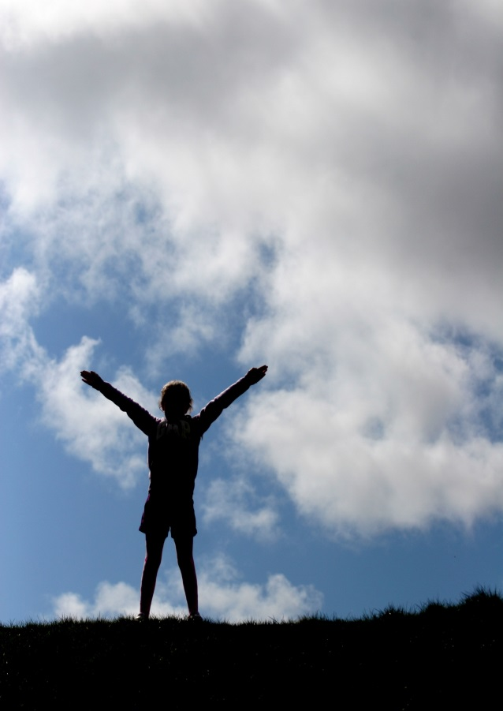
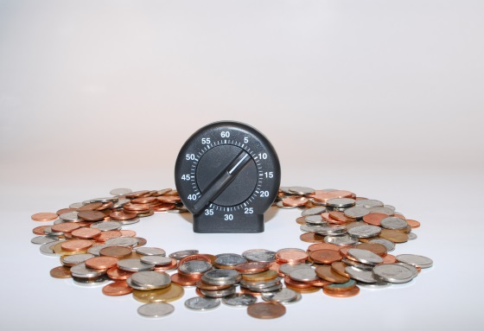

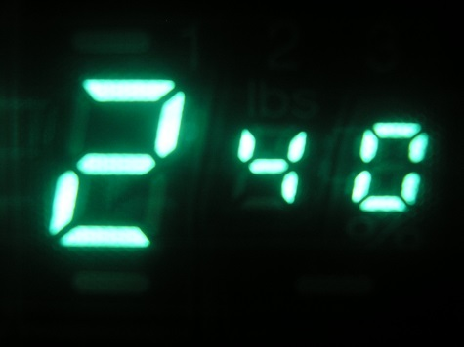
Koblingen mellom EGENVERDI og PRESTASJON …
Kobling

Slide 23

Skill sak og person- ikke tull med EGENVERDIEN !

Slide 24
Hverdagen som «mitt beste jeg»
Utfordringer
Høye
Stress / prestasjonsangst
Komfortsone
Kjedsomhet
Små
Høye
Ferdigheter

Slide 25
Hverdagen med et prestasjonsorientert selvbilde
Utfordringer
Høye
Stress / prestasjonsangst
Komfortsone
Kjedsomhet
Små
Høye
Ferdigheter

Slide 26
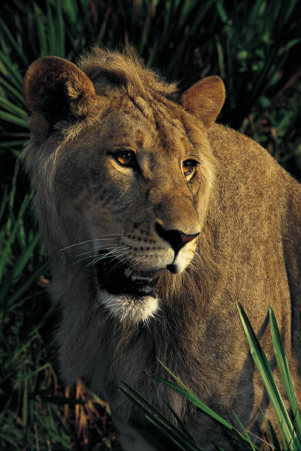
Tenk SELVFØLELSE :
Vi trenger et STERKT INDRE –
for å stå imot et stadig mer krevende YTRE !

